Slide 1
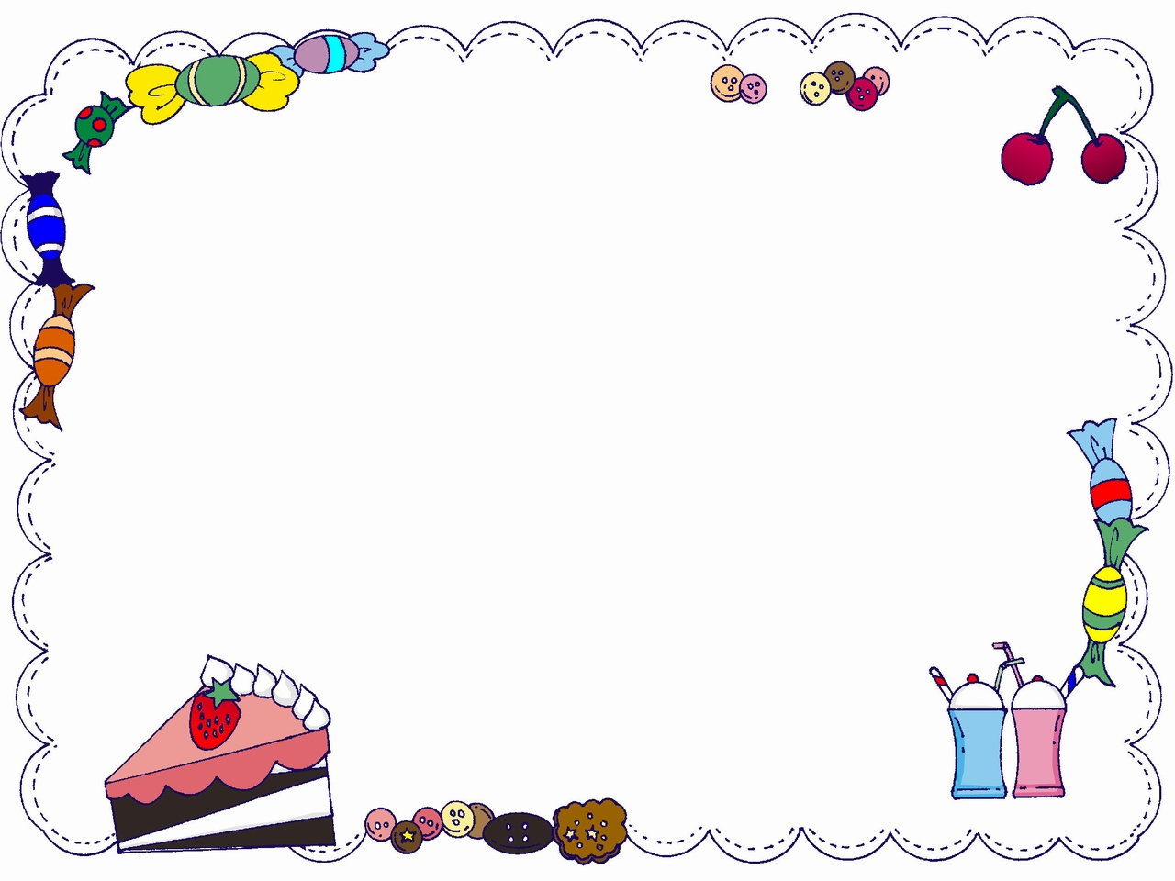
26小松鼠找花生果
第二课时

Slide 2

旁边 结果 留着 每天
直到 睁大 奇怪 自言自语
绿油油 黄灿灿

Slide 3
旁边 结果 留着 每天
直到 睁大 奇怪 自言自语
绿油油 黄灿灿

Slide 4
旁边 结果 留着 每天
直到 睁大 奇怪 自言自语
绿油油 黄灿灿

Slide 5
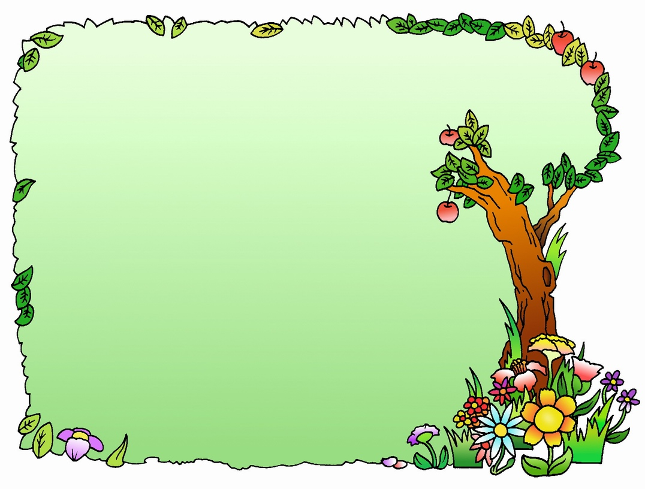
树林旁边长着许多花
生，绿油油的叶子，黄灿
灿的小花。

Slide 6
树林旁边长着许多花
生，绿油油的叶子，黄灿
灿的小花，真好看。

Slide 7
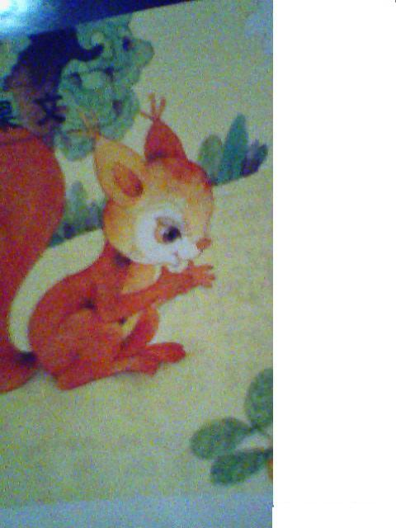
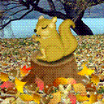
从那以后，小松鼠每天都到花
生地里去，看花生结果了没有。可
是，直到金色的小花都落光了，也
没看见一个花生果。

Slide 8
从那以后，小松鼠每天都到花
生地里去，看花生结果了没有。可
是，直到金色的小花都落光了，也
没看见一个花生果。

Slide 9
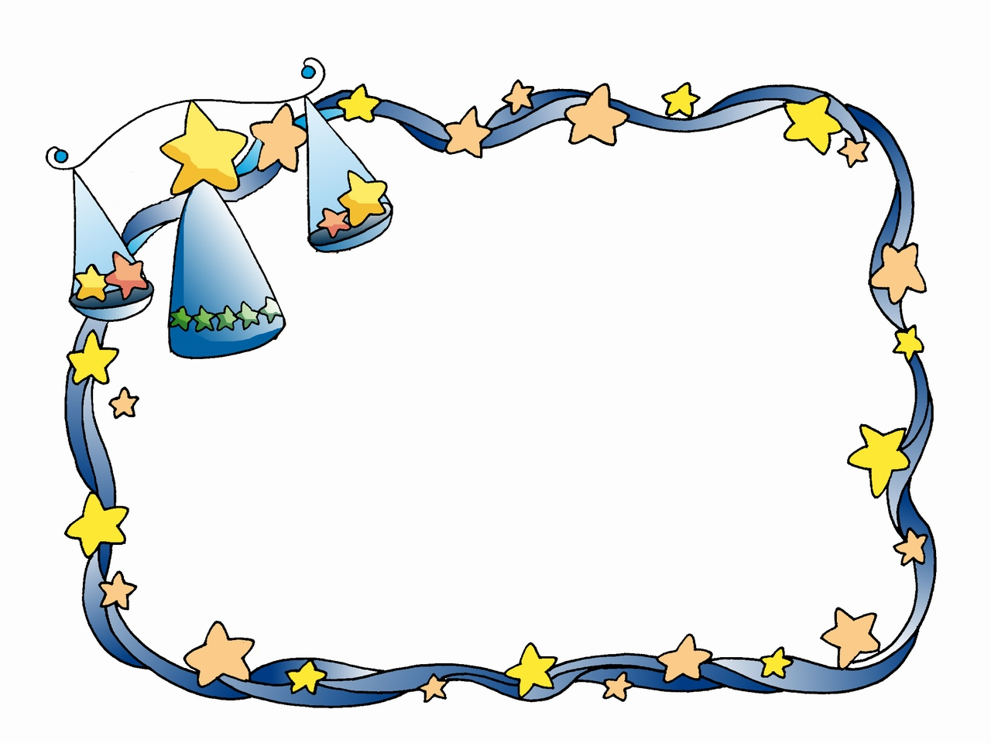
练一练：
听了蚯蚓的话，小松鼠
明白了 。

Slide 10
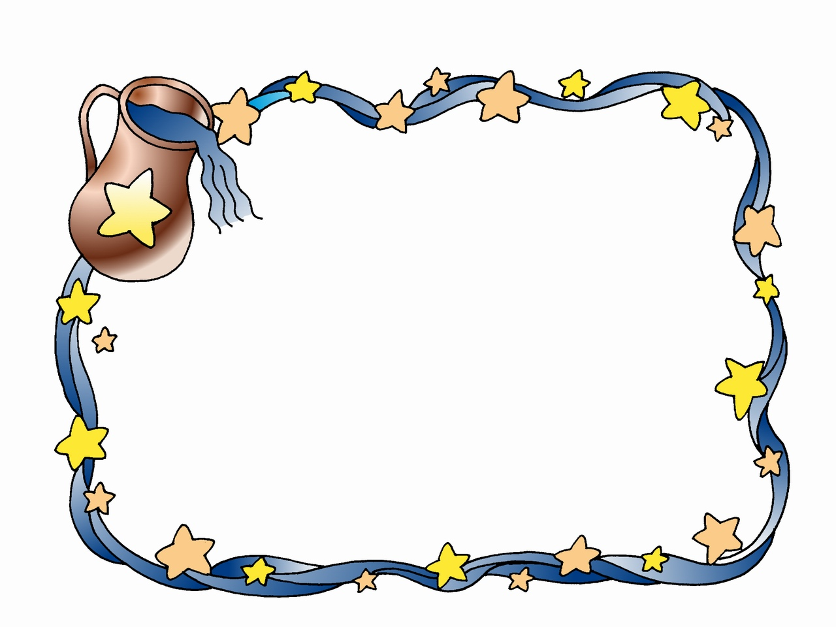
知识积累：
你还知道那些植物的
果实是长在泥土里的？

